Slide 1
歡迎蒞臨602班親會
6:30~35 報到
6:35~7:00 校務工作報告
7:00~8:00 導師/科任綜合座談
導
師
:
薛
琮
翰
桌上的信是孩子五上寫的給一年後的自己
教室後佈置全數由學生完成
個人作品掃描 qr code可連結班網觀看作品原型

Slide 2
科任老師介紹:
自然:李俊宏
社會:施博文
英語:李佳雯
(本學期起英語列入段考成績)
資訊:王定洋
台語:黃熒喬
音樂:陳虹燕
美勞:陳燕玲

Slide 4
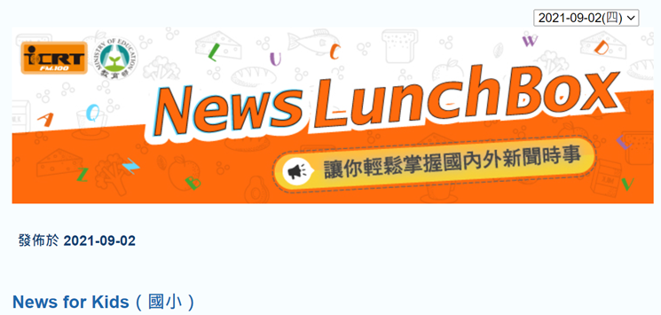
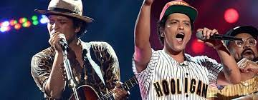
六上 [英語課] 上課重點 英語老師: 李佳雯 陳麗珍張美陽 Cher
課 本 | 補 充
Dino 9 | 閱讀: 布可星球英語繪本-高年級 | 聽力: ICRT News for Kids | 情意: 英語歌曲
英語學期成績評定方式 Grading
1 | Class上課表現 (口試20%紙筆10%作業10%實踐10%) | 50%
2 | 1st Test 第一次成績考查 (Written Test 筆試) | 25%
3 | 2nd Test 第二次成績考查 (Written Test 筆試) | 25%

Slide 5
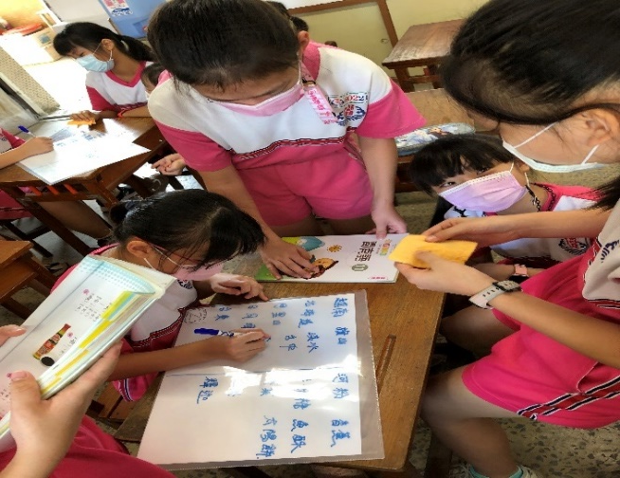
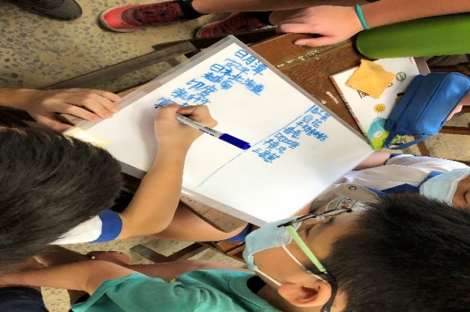
六年級閩南語科上課重點 601.602.603.604.605.606.607 閩南語老師:黃嫈喬 112學年閩語線上教室代碼qcm3bgb
閩南語學期成績評量方式
一、上課表現40% （守時、小組合作和課本小考) 二、期中口說30% （自選第一課或者第二課課文， 上課時唸給老師聽) 三、期末口說30% （期末-----自選課文與期中不重複)

Slide 6
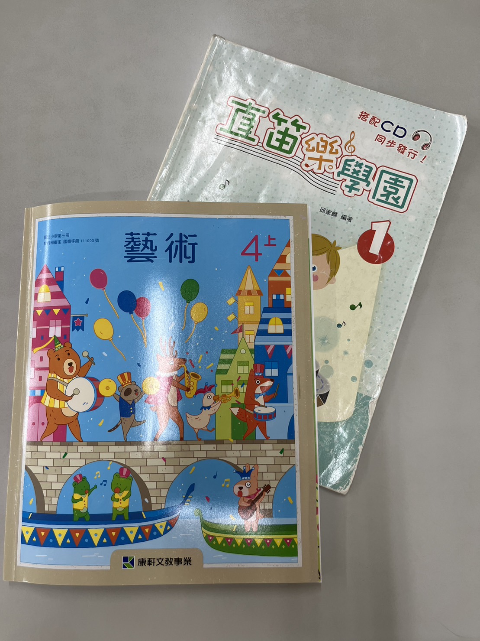
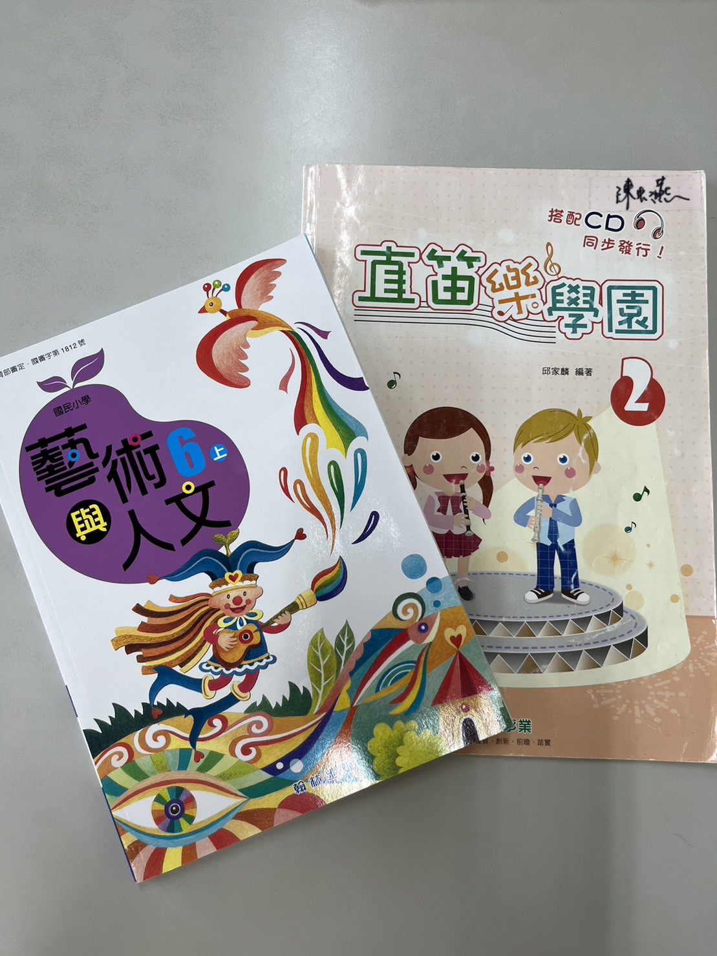
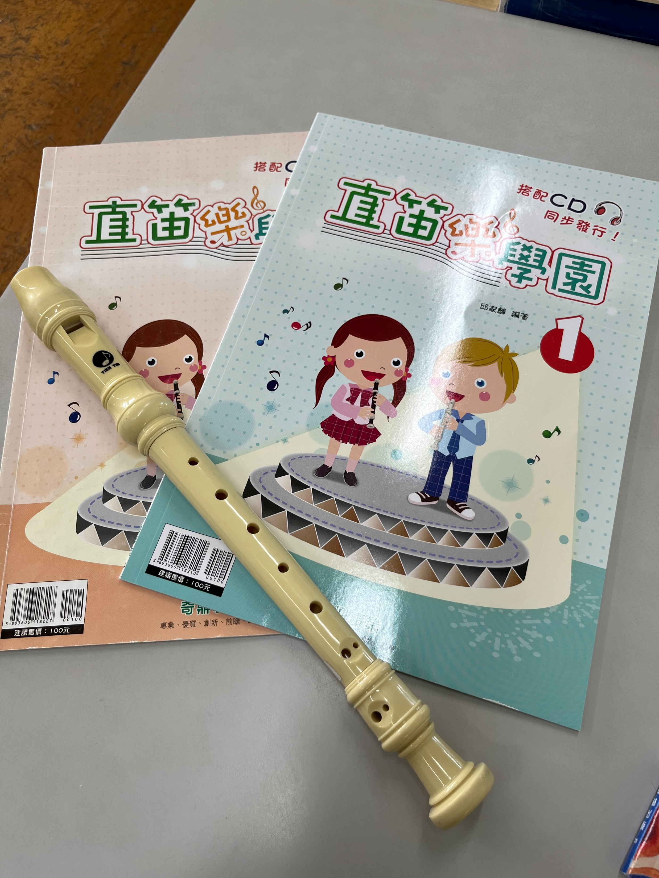
1.根據不同年級進行認譜與音感教學。 2.培養個人歌唱的基本能力，養成與人合唱的興趣與能力。 3.演奏教學—高音直笛吹奏。 4.進行欣賞教學：中年級對不同形式、不同音色的中、外聲樂曲和器樂曲有更深入的聆賞；高年級進入大型規模的聲樂曲、器樂合奏以及二者綜合的作品，並加入更多欣賞的元素。 5評量方式：a-歌曲演唱 b-高音直笛吹奏 c-平時成績~包含◆學用品攜帶齊全來上課 ◆課堂上書寫練習及隨堂測驗
112學年度 音樂課程介紹
授課教師：陳虹燕

Slide 7
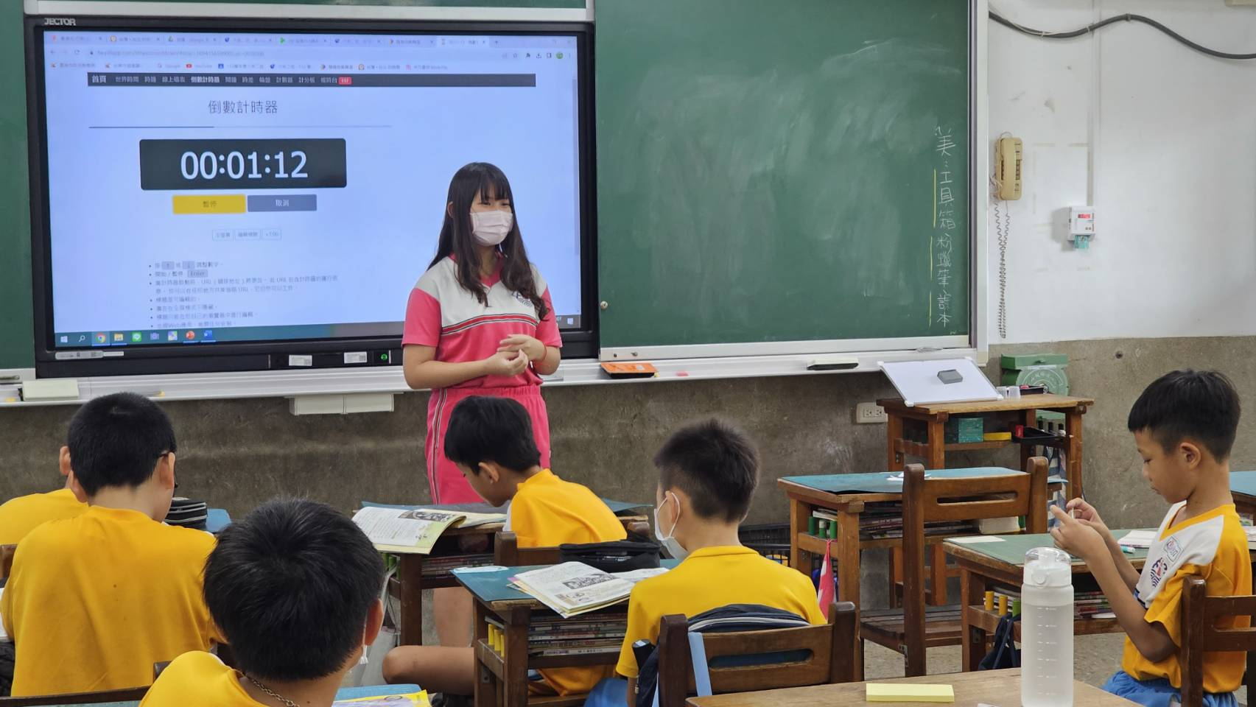
六年級上課方式:
著重於統整及發表

Slide 8
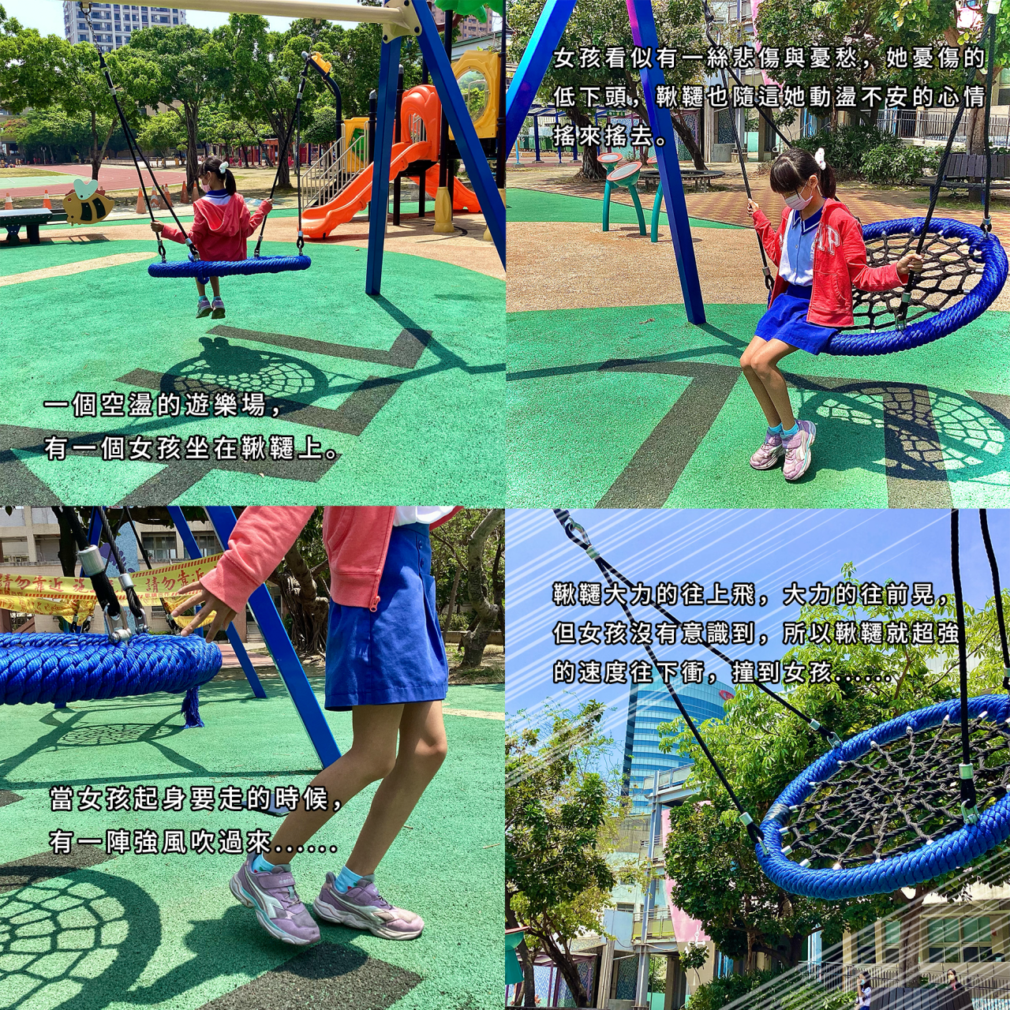
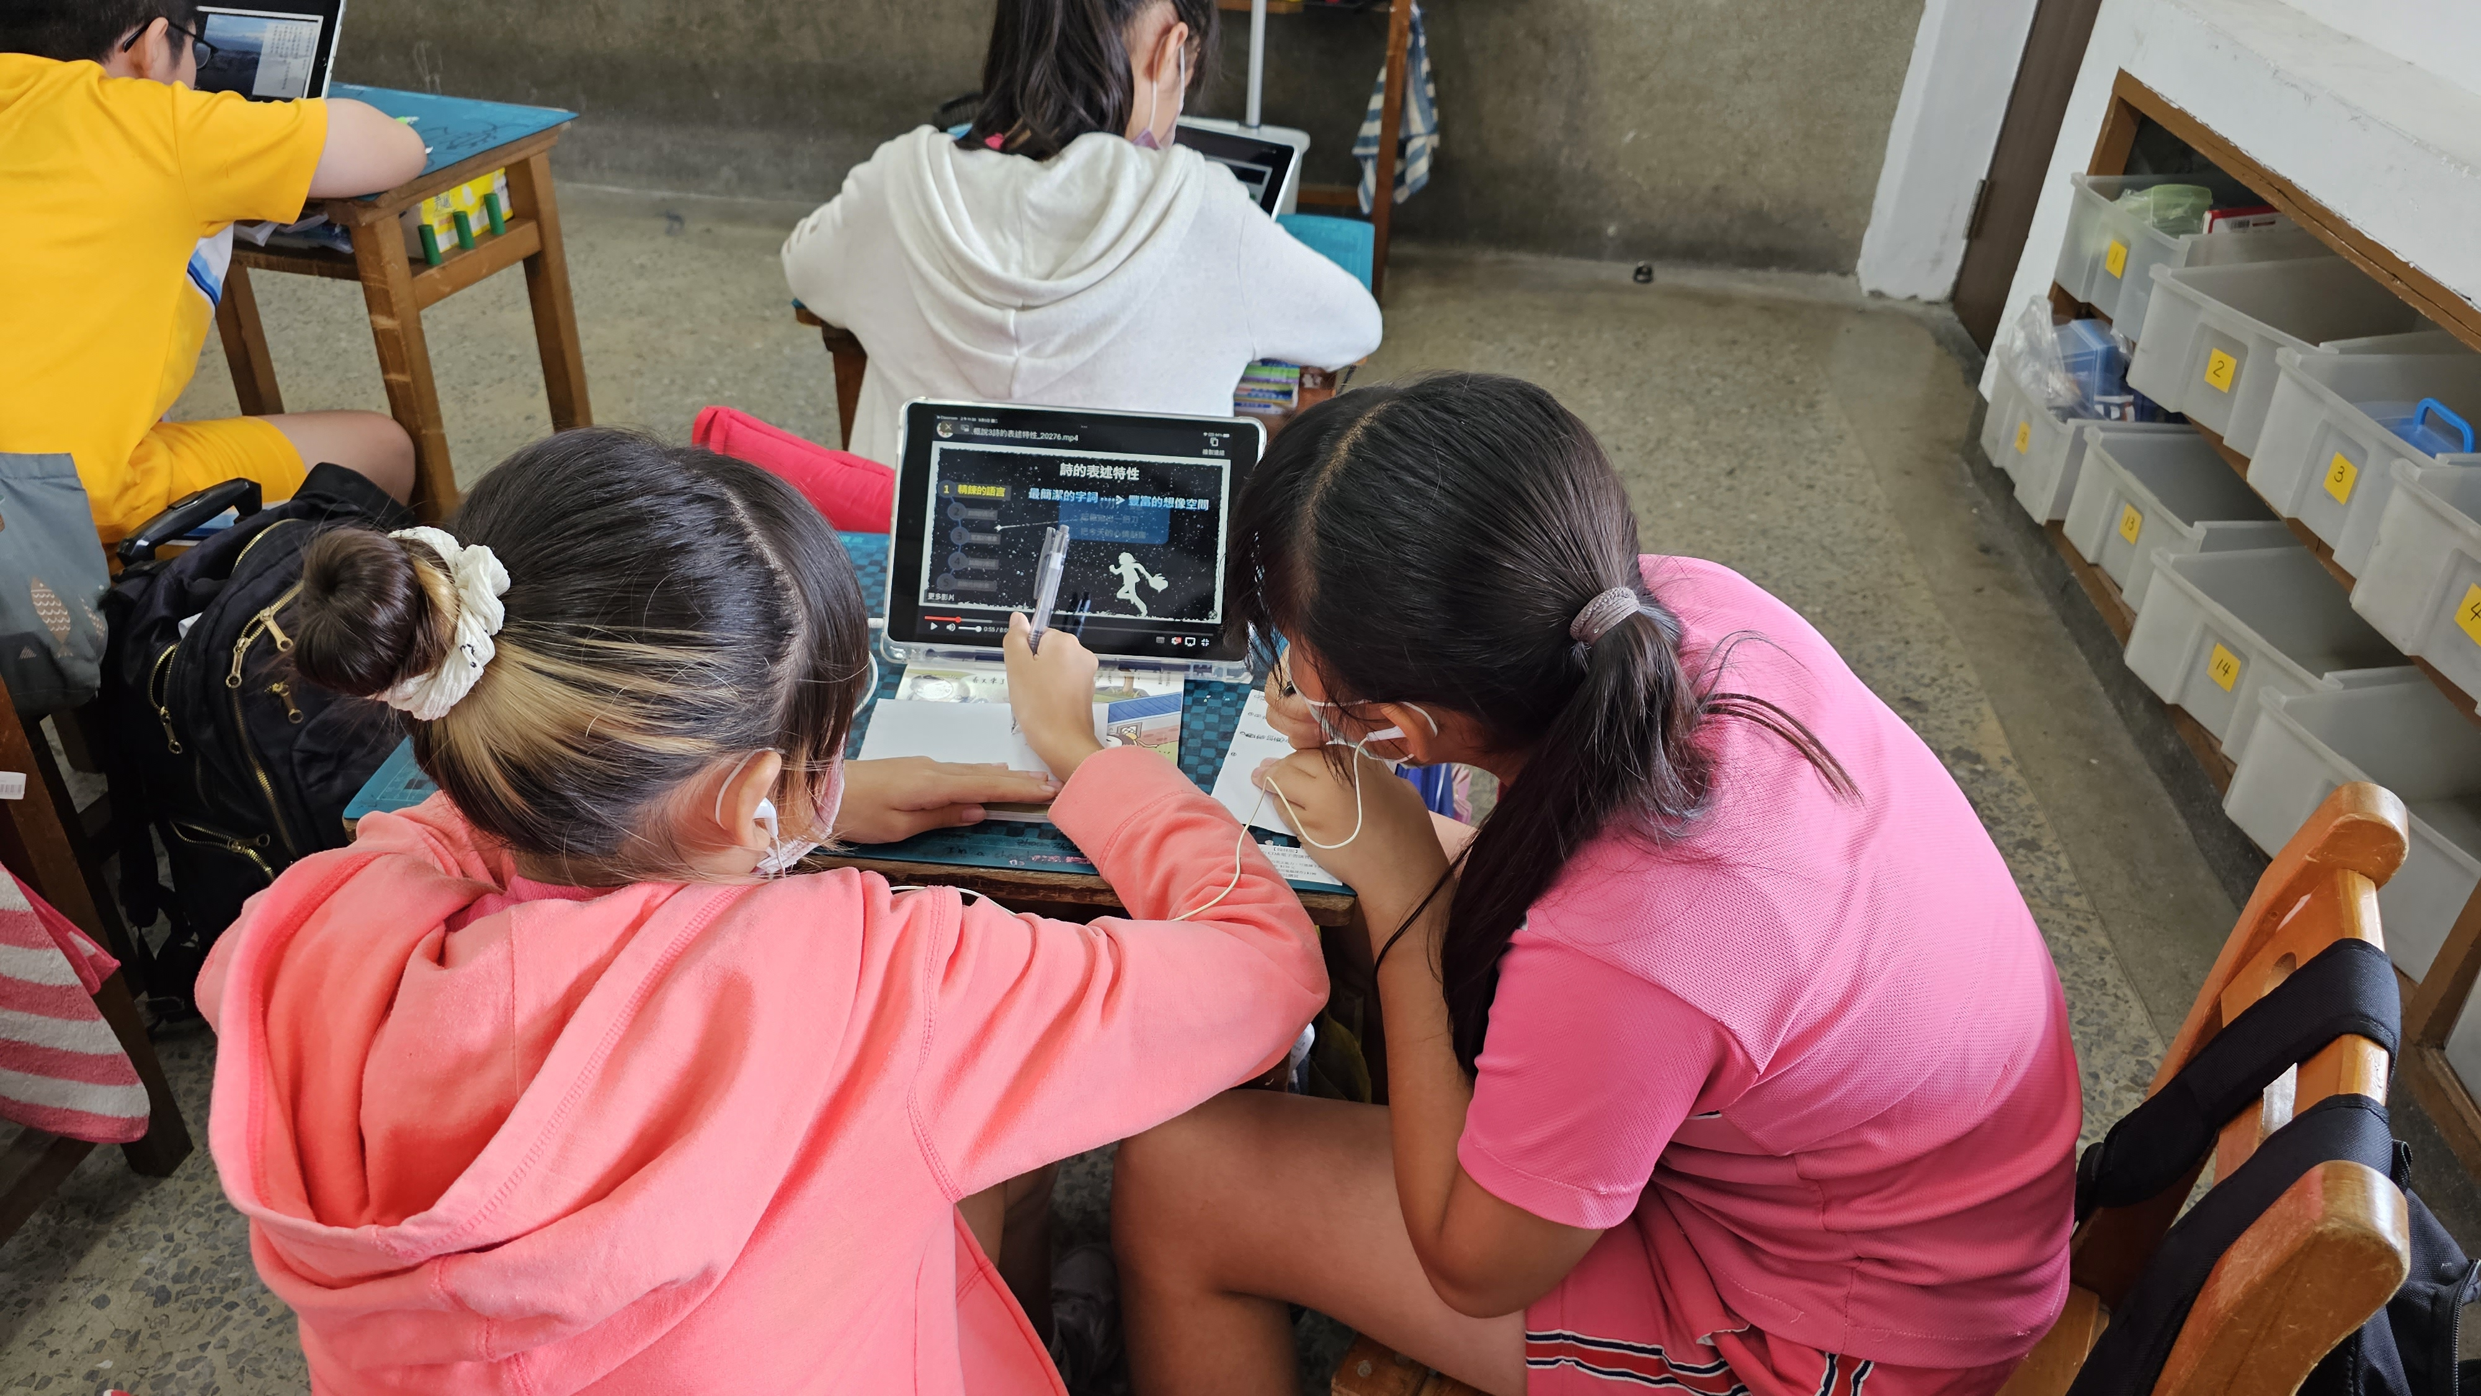
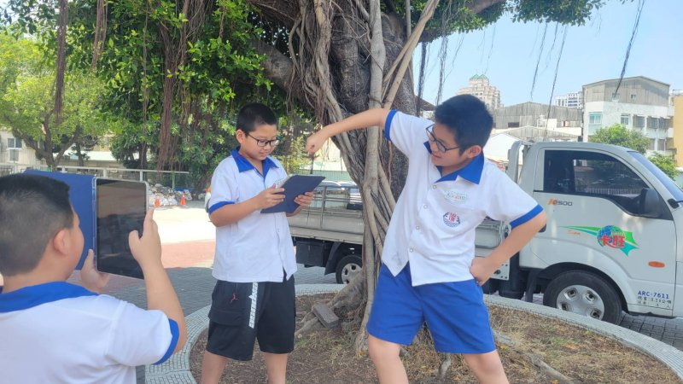
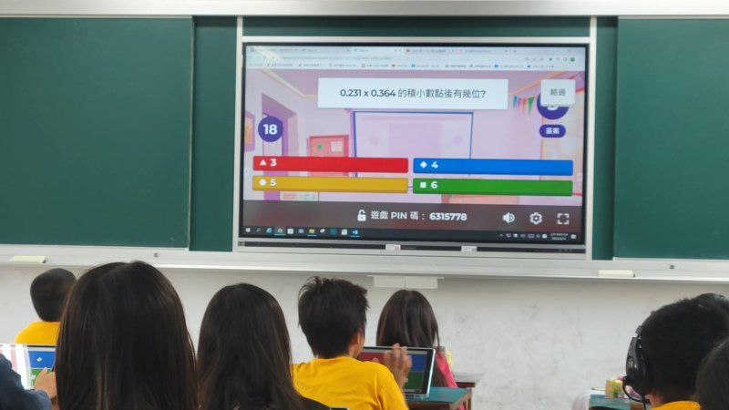
科技融入教學/多媒體課程:
每兩週借用一次平板作為上課輔助用具。

Slide 9
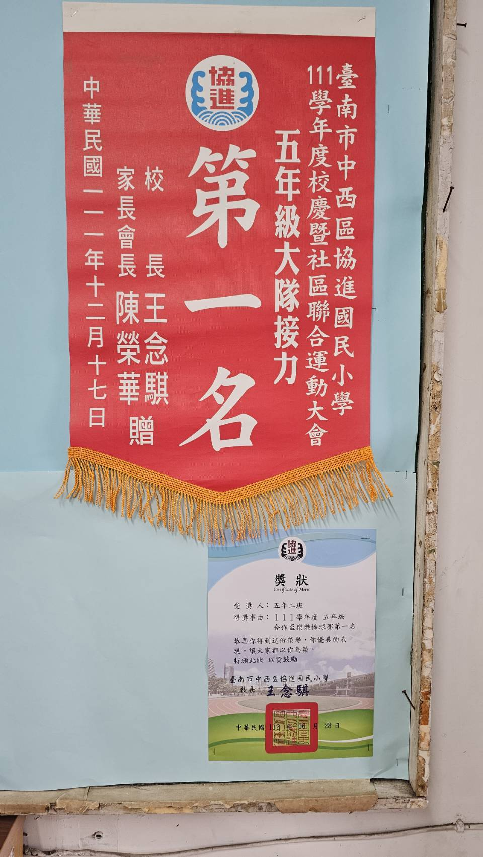
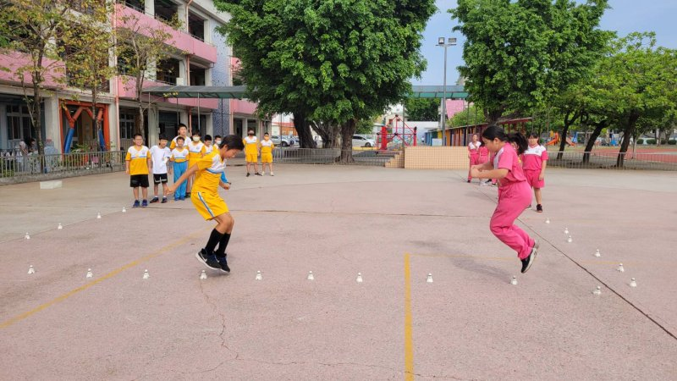
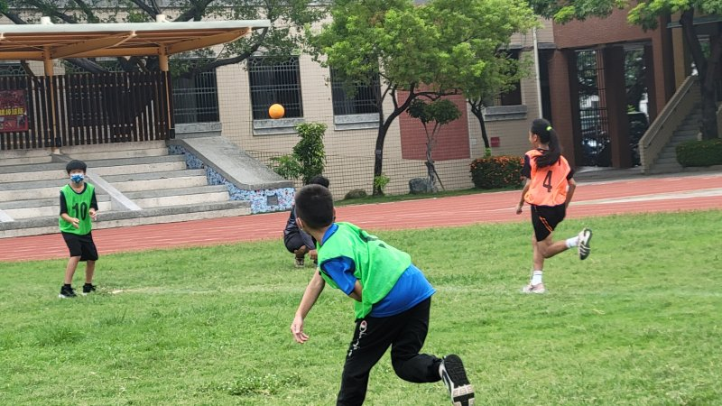
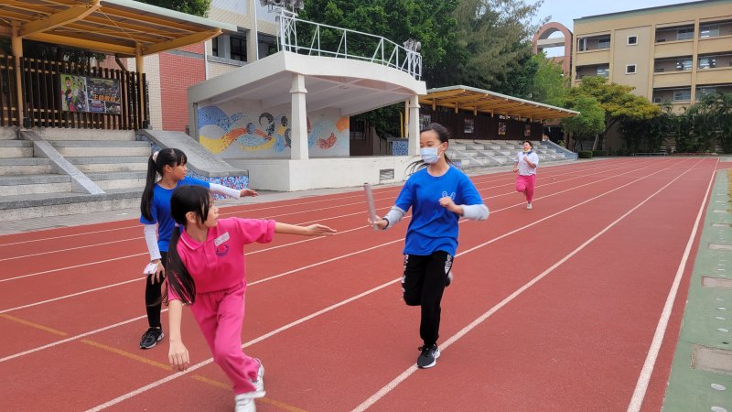
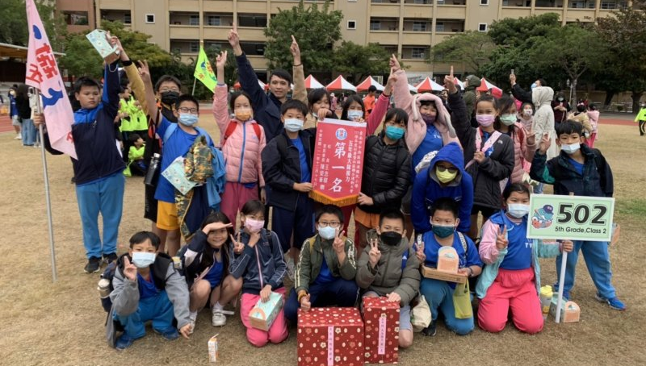
運動日成效:
培養運動習慣及搭配健康飲食，體能有明顯進步。

Slide 10
六年級畢業注意事項:
畢業紀念冊拍攝:六上
畢業旅行:12/20~22
(暫定行程:三天兩夜 台東 屏東 義大)
畢業考時間:6/3、6/4
畢業典禮:6/18

Slide 11
六年級畢業注意事項:
畢業成績計算:
各年級占比例:一~二年級各10﹪
三~四年級各15﹪
五~六年級各25﹪，合計100﹪。

Slide 12
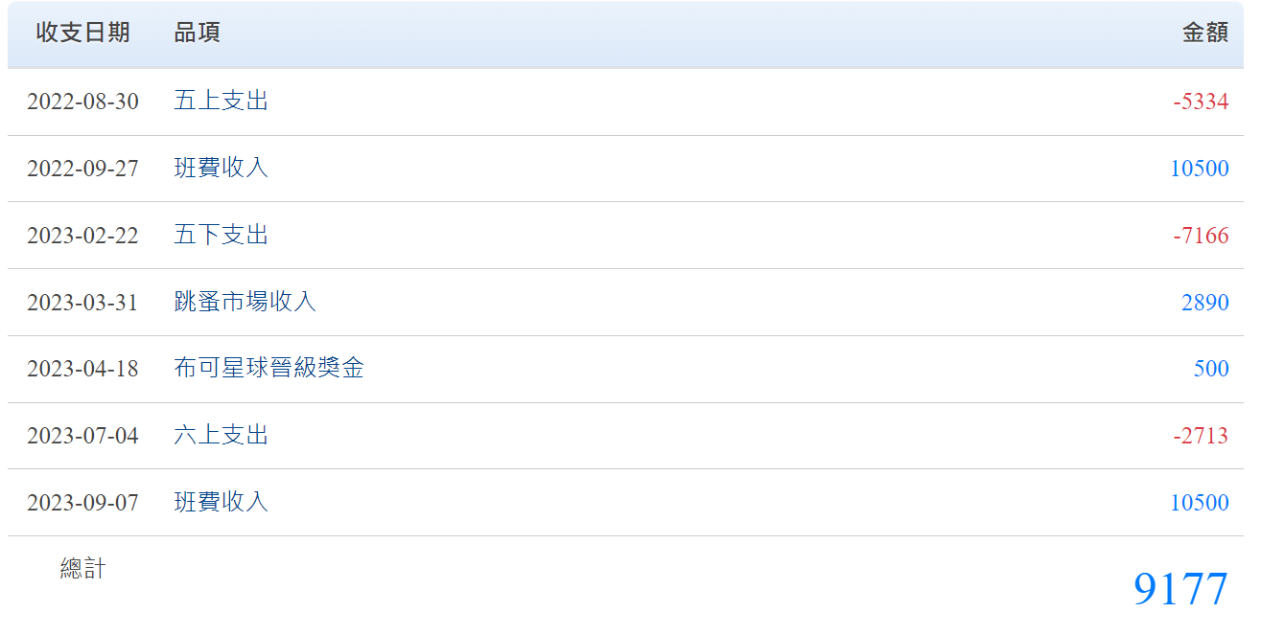
班費紀錄:

Slide 13
登革熱防治辦法:
登革熱為第二類法定傳染病，均須於24 小時內通報。 因此，衛生局（所）時應提醒轄區醫療機構及醫師，發現疑似病例時，應於24 小時內通報當地衛生主管機關

Slide 14
聯絡資訊:
學校分機:
06-2223369轉602
手機:
0938522720

